Slide 1
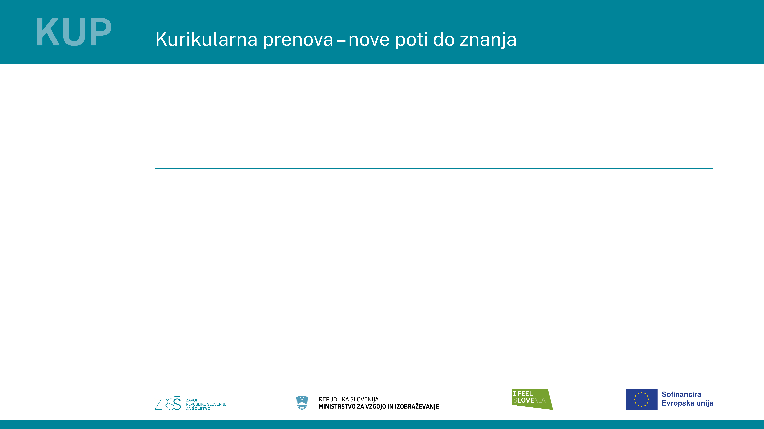
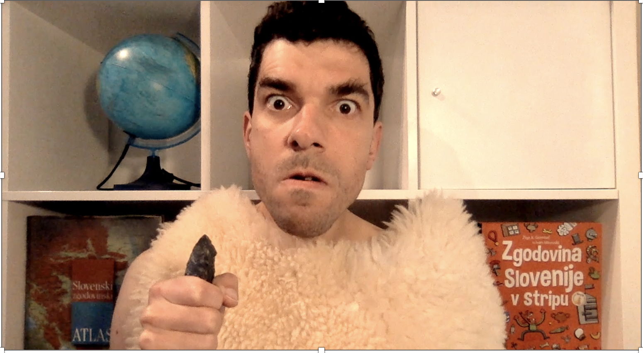
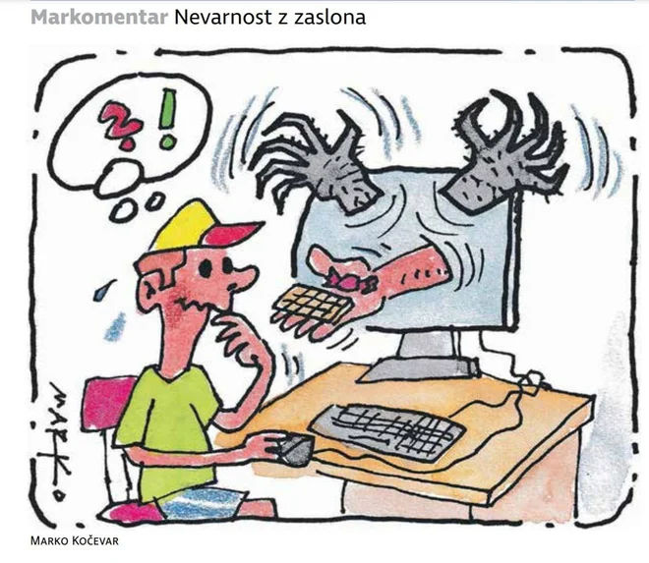
Simon Purger, OŠ Polhov Gradec

Slide 2
Cilji mojega predavanja
Razumeti pomen digitalnih kompetenc
Naučiti dijake učinkovitega raziskovanja
Razvijati kritično presojo virov
Spodbujati analizo in ustvarjalno uporabo informacij
Pravilna uporaba digitalnih orodij
Spoznati primere uporabnih praks
Razmisliti o možnostih za krepitev digitalnih (in drugih) kompetenc

Slide 3
Digitalne kompetence pri pisanju seminarskih in raziskovalnih nalog
Skupni cilj Digitalna kompetentnost – Informacijska in podatkovna pismenost:
Brskanje, iskanje in filtriranje podatkov, informacij in digitalnih vsebin: Izraža informacijske potrebe, išče podatke, informacije in vsebine v digitalnih okoljih ter izboljšuje osebne strategije iskanja
Vrednotenje podatkov, informacij in digitalnih vsebin:
Analizira, primerja in kritično vrednoti verodostojnost in zanesljivost podatkov, informacij in digitalnih vsebin

Slide 4

Kaj so digitalne kompetence?
Sposobnost učinkovite uporabe digitalnih tehnologij
Kritično vrednotenje informacij
Odgovorna in ustrezna uporaba virov
Ustvarjanje novega znanja z uporabo digitalnih orodij

Slide 5

Seminarska naloga kot raziskovalni proces
1. Izbira teme
2. Oblikovanje raziskovalnega vprašanja
3. Iskanje virov
4. Analiza informacij
5. Pisanje naloge
6. Ustrezna navedba virov

Slide 6

Oblikovanje raziskovalnega vprašanja
Tema: Zgodovina
Primer vprašanja:
Kaj je bilo značilno za umetnost praljudi?
Kakšen vpliv na življenje ljudi je imela industrijska revolucija?
Vprašanje naj bo jasno in konkretno!

Slide 7

Iskanje informacij
Dijaki naj uporabljajo različne vire:
• knjige
• znanstvene članke
• strokovne portale
• statistične baze
• digitalne knjižnice (cobiss)

Slide 8
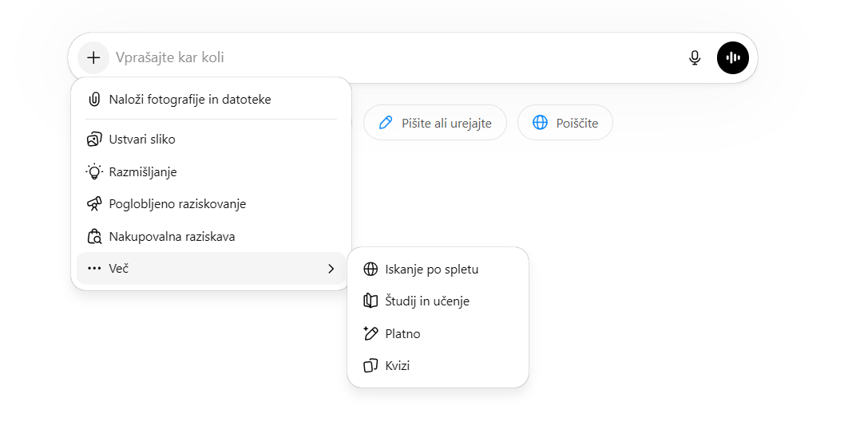
Strategije digitalnega raziskovanja
uporaba ključnih besed
kombiniranje pojmov
uporaba več različnih virov
preverjanje več perspektiv

Slide 9
Kriteriji za vrednotenje zanesljivosti zgodovinskih virov in digitalnih virov
Kdo je avtor oz. skrbnik spletne strani?
Kdo je avtor objavljenega gradiva?
Ali so navedeni viri in literatura, iz katerih avtor črpa informacije?
Kakšno je razmerje med dejstvi, dokazi, mnenji in interpretacijami?
Ali so mnenja in interpretacije podprta z objektivnimi dejstvi?
Ali informacijo podpira več virov?
Ali je zaslediti predsodke, stereotipne predstave ali celo sovražni govor?

Slide 10

Pogoste napake dijakov
kopiranje besedila brez razumevanja
uporaba samo enega vira (npr. Wikipedia)
zanašanje na prvo spletno stran
pomanjkanje citiranja, neustrezno navajanje virov
nekritična uporaba UI

Slide 11
Primer slabega navajanja virov
https://www.almudi.org/articulos/16225-paz-conflicto-y-religion-en-el-siglo-xxi-una-vision-prospectiva-vii
https://stock.adobe.com/si/images/islam-religious-symbol-isolated-flat-vector-illustration/556381337
https://www.empik.com/dekoracja-scienna-3d-obraz-azurowy-krzyz-y118-inny-producent,p1410405760,dom-i-ogrod-p
https://en.wikipedia.org/wiki/Mantra
https://www.symbols.com/category/33
https://www.pngitem.com/middle/imxwbRJ_dharma-wheel-png-transparent-png/
https://www.vexels.com/png-svg/preview/157234/star-of-david-emblem-icon
Chat gpt
Ob citiranju spletne strani obvezno navajamo datum dostopa do te strani!

Slide 12

Analiza informacij
Dijaki naj:
• primerjajo več virov
• iščejo podobnosti in razlike
• izpostavijo ključne ideje
• oblikujejo lastno razlago

Slide 13
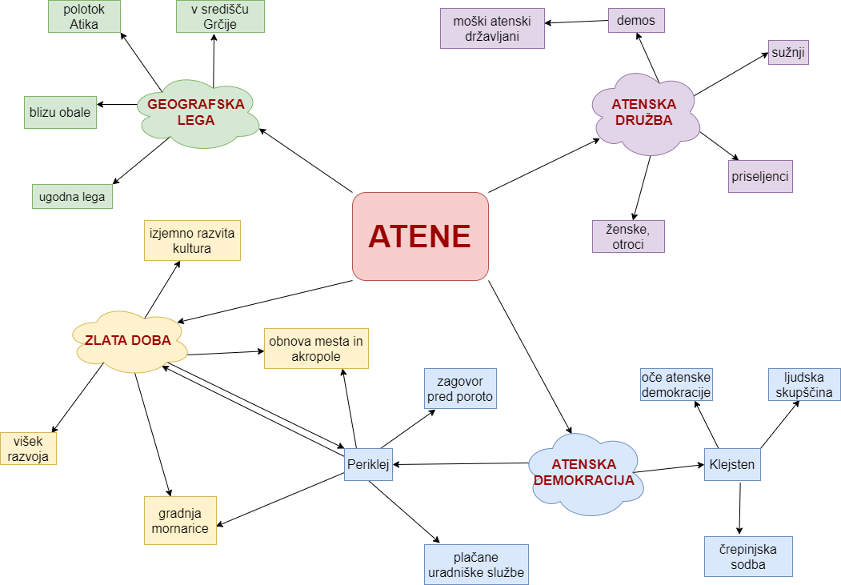
Organizacija informacij
Uporabne metode:
• zapiski
• miselni vzorci
• tabele idej
• digitalne beležke

Slide 14
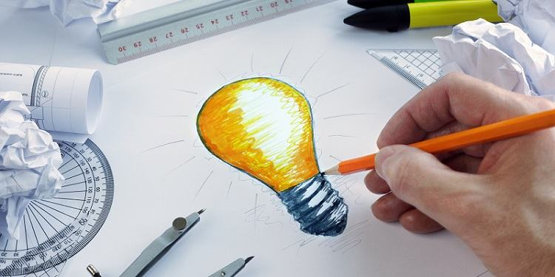
Ustvarjalna uporaba informacij
Seminarska naloga ni zbirka citatov in ni kopiranje iz ChatGPT-ja!
Dijaki naj:
• povezujejo ideje
• razlagajo podatke
• oblikujejo lastne zaključke

Slide 15
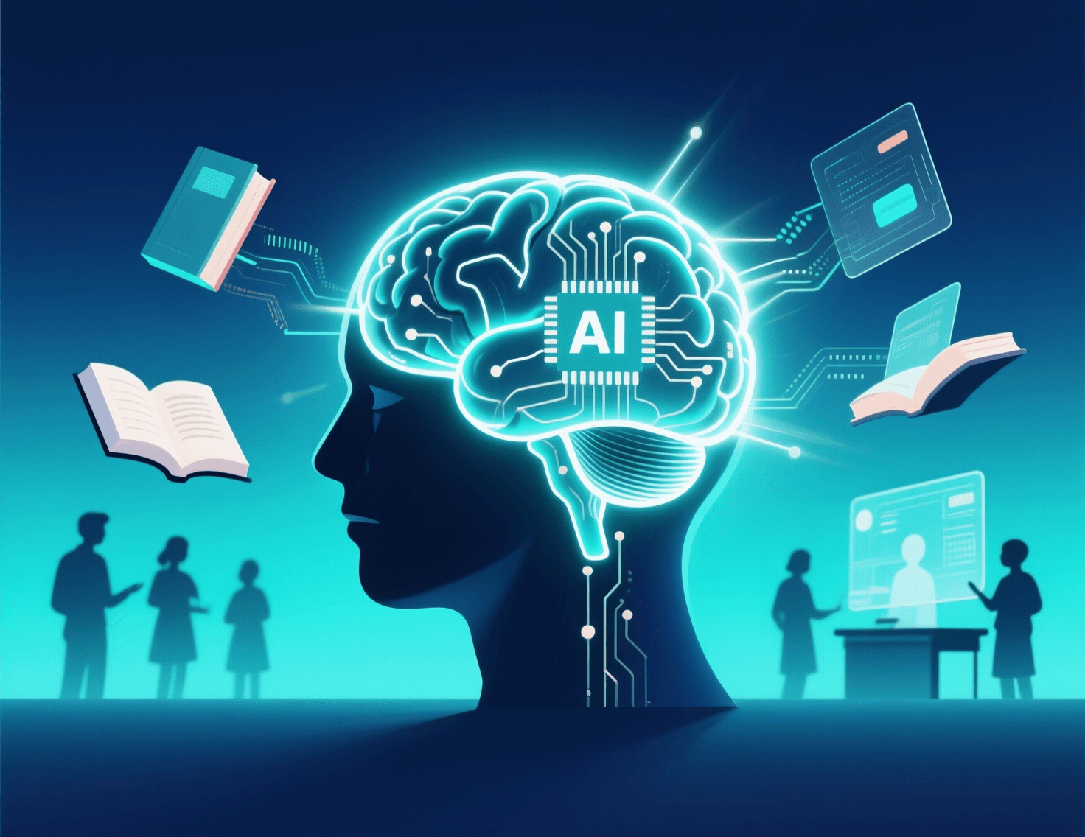
Vloga umetne inteligence
UI lahko pomaga pri:
• idejah za raziskovalna vprašanja
• razlagi zahtevnih pojmov
• strukturi naloge
• preverjanje jezika
UI ne sme nadomestiti raziskovanja in razmišljanja.
UI kot ORODJE in ne kot VIR!
UI NI popolnoma zanesljiv vir informacij!

Slide 16
Pravila uporabe umetne inteligence pri seminarskih nalogah
1. AI je pomoč pri učenju, ne nadomestilo za delo dijaka.
2. Dijaki morajo razumeti vsebino, ki jo uporabijo v nalogi.
3. Informacije iz UI je treba preveriti v zanesljivih virih.
4. Dijaki naj poiščejo originalne članke, ki jih navaja UI.
5. Prepovedano je kopiranje besedila iz UI brez predelave.
6. AI ne sme napisati celotne seminarske naloge.
7. Dijaki morajo navesti, če so uporabili UI kot pomoč.
8. Končno odgovornost za vsebino naloge nosi vedno dijak.

Slide 17
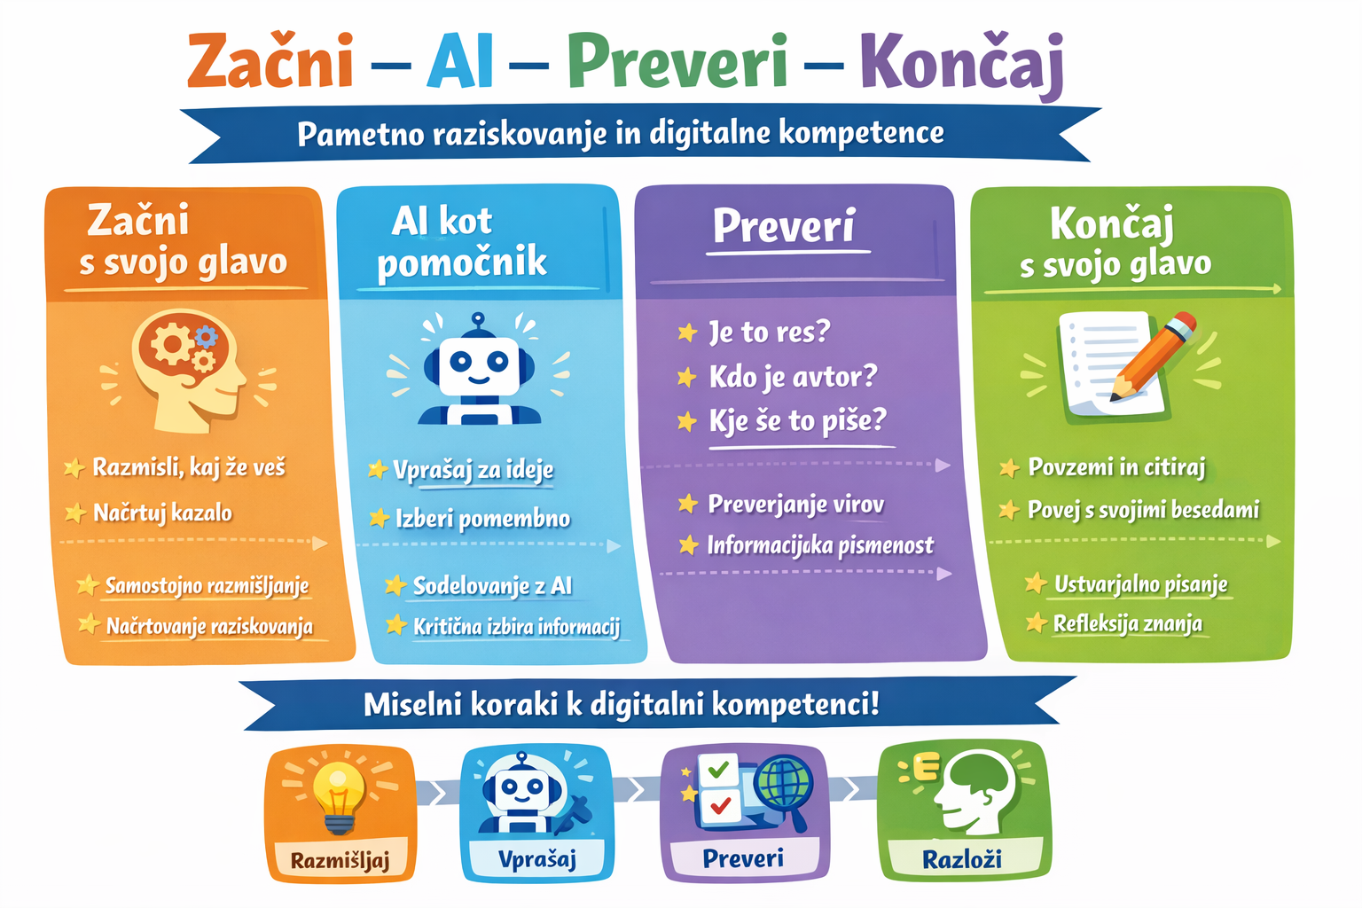

Slide 18

Proces pisanja seminarske naloge
1. zbiranje virov
2. analiza informacij
3. priprava strukture
4. pisanje osnutka
5. pregled in izboljšave
6. spremljanje mentorja

Slide 19
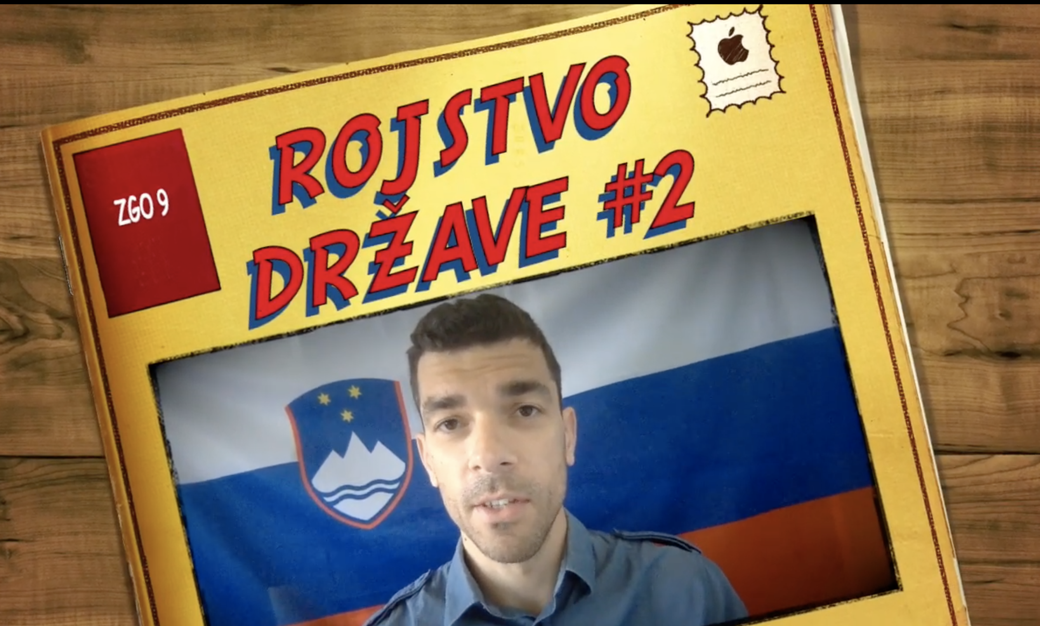
Avtorske pravice
Avtorske pravice varujejo ustvarjalno delo avtorjev. Avtor odloča o uporabi svojega dela.
To so:
besedila (knjige, članki)
fotografije
ilustracije
grafi
videi
glasba
spletne vsebine

Slide 20
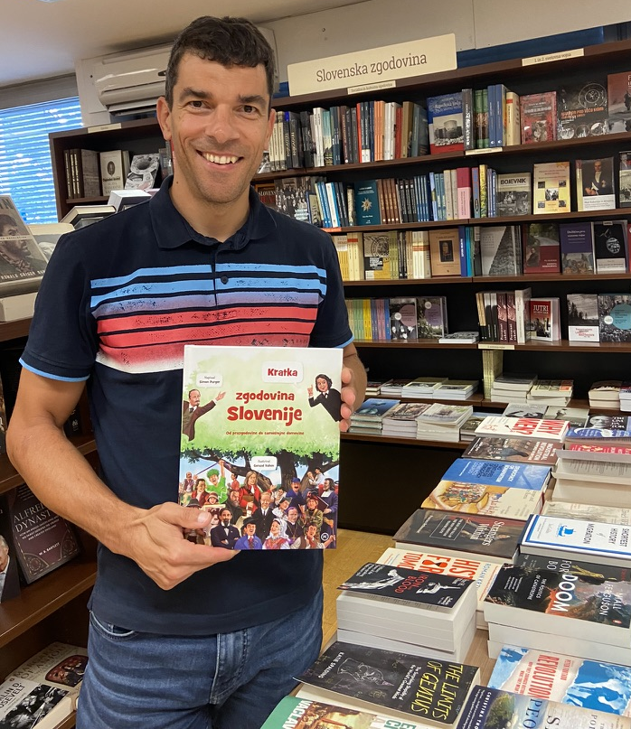
Navajanje virov
Če dijak uporabi:
idejo
citat
podatek
graf
sliko
mora vedno navesti vir.
To velja tudi za: spletne strani, članke, videe, AI pomoč.
Primer: Purger, S. (2024). Kratka zgodovina Slovenije: od prazgodovine do samostojne domovine (1. natis, str. 103). Mladinska knjiga.

Slide 21
Navajanje dela z UI
Če dijaki uporabljajo UI (npr. ChatGPT), morajo:
preveriti informacije
uporabiti lastno razumevanje
navesti, da so UI uporabili kot pomoč.
Najbolje je, če dijak prilepi orodno vrstico povezave dela z UI (npr. ChatGPT), da lahko preverimo njegovo uporabo UI.
https://chatgpt.com/c/69b57efb-7504-832d-b124-864de7e25bce

Slide 22
Plagiatorstvo in kršitve avtorskih pravic
Plagiatorstvo pomeni, da nekdo predstavlja tuje delo kot svoje.
Primeri:
kopiranje besedila brez navedbe vira
parafraziranje brez citiranja
kopiranje slike brez vira
uporaba AI besedila kot lastnega dela

Slide 23

Odprte licence
Nekatera dela lahko uporabljamo bolj prosto.
To so npr. licence Creative Commons.
To pomeni:
delo lahko uporabimo
vendar moramo pogosto navesti avtorja.
Primeri virov za slike:
Wikimedia
Pixabay
Unsplash

Slide 24

Kompetence, ki jih razvijajo dijaki
digitalna pismenost
kritično mišljenje
raziskovalne spretnosti
analiza informacij
ustvarjalnost

Slide 25

Primer raziskovalne naloge

Slide 26
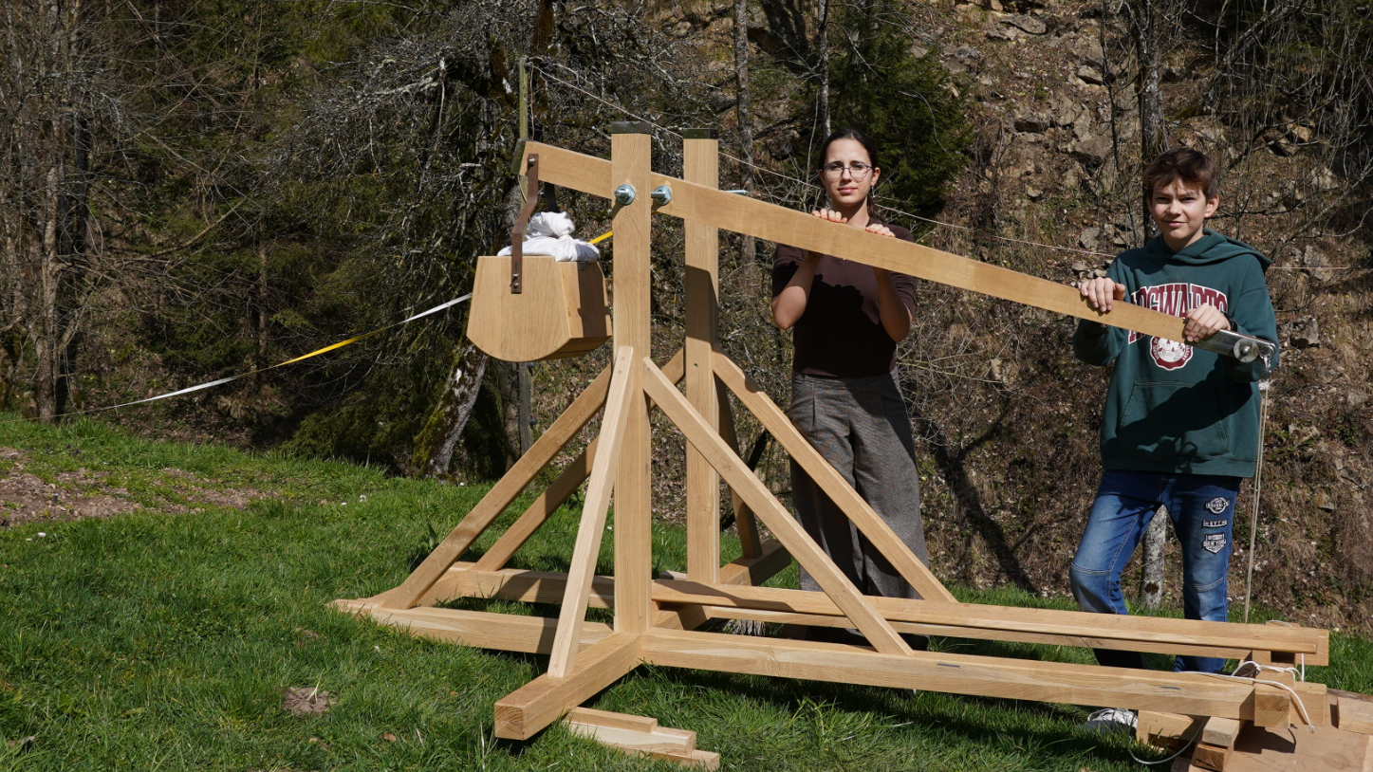
Interdisciplinarna naloga: zgodovina + fizika + tehnika

Slide 27
Viri: spletni in pisni
https://en.wikipedia.org/wiki/Trebuchet, dne 27. 12. 2023
https://en.wikipedia.org/wiki/Mohism, dne 26.12.2023
https://www.britannica.com/technology/trebuchet, dne 27. 12. 2023
https://fran.si/iskanje?View=1&Query=balista dne 29.12.2023
https://www.aaas.org/trebuchets-and-their-modern-use, dne 12.1. 2024
https://www.punkinchunkin.com/the-competition/results/current-records/, dne 27. 12. 2023
https://hiddenscotland.co/the-siege-of-stirling-castle/, dne 27. 12. 2023
https://danspencer.info/2018/11/10/the-siege-of-stirling-castle-in-1304/, dne 13.1. 2024
https://exarc.net/issue-2018-3/at/traction-trebuchet, dne 30.12. 2023
https://medievalbritain.com/type/medieval-life/weapons/medieval-trebuchet/, dne 27. 12. 2023
https://www.instructables.com/The-Insensible-a-counterweight-trebuchet/, dne 27. 12. 2023
https://sl.wikipedia.org/wiki/Tribok, dne 27. 12. 2023
Andrea Hopkins, “Knigts,” Chancellor Press, 1999
Phillippe Contamine, “War in the Middle Ages,” Blackwell Publishers, UK, 1984
Tomaž Lazar, Poznosrednjeveška orožarna na Loškem gradu. Zgodovinski časopis, letnik 66, številka 1/2, ¸2012, str. 8-45.
B. M. Požarnik, M. Šarić, B. Šteh, Izkustveno učenje, Znanstvena založba Filozofske fakultete, 2021.
https://eucbeniki.sio.si/, dne 6. 1. 2024
https://si.openprof.com, dne 15. 1. 2024
https://www2.arnes.si/~oskratl1s/fizika/vsebine 8 razred/Krozenje.pdf, dne 29. 12. 2023
Professor Dave, Conservation of Energy: Free Fall, Springs, and Pendulums, https://youtu.be/OTK9JrKC6EY?si=_5OqworvUDXt330i, dne 12. 1. 2024
http://projlab.fmf.uni-lj.si/arhiv/2004_05/naloge/izdelki/optikrogla/links/Teorija.html, dne 12. 1. 2024
Natalija Podjavoršek, Poševni met, https://youtu.be/3s9UYyIcbso, dne 12. 1. 2024
http://www.geogebr.si/, dne 14. 1. 2024
http://allthematters.com/physics/oblique-throw/, dne 6. 1. 2024
https://www.volkswagen.si/tehnicni-leksikon/navor, dne 24. 1. 2024
https://www.avtofil.si/sila-navor-delo-moc/, dne 27. 1. 2024
https://sl.wikipedia.org/wiki/Vztrajnostni_moment, dne 15. 1. 2024
https://virtualtrebuchet.com/, dne 26. 2. 2024
The organic chemistry tutor, Center of Mass Physics Problems - Basic Introduction, https://www.youtube.com/watch?v=2uszSnvzBEU, dne 2. 2. 2024

Slide 28
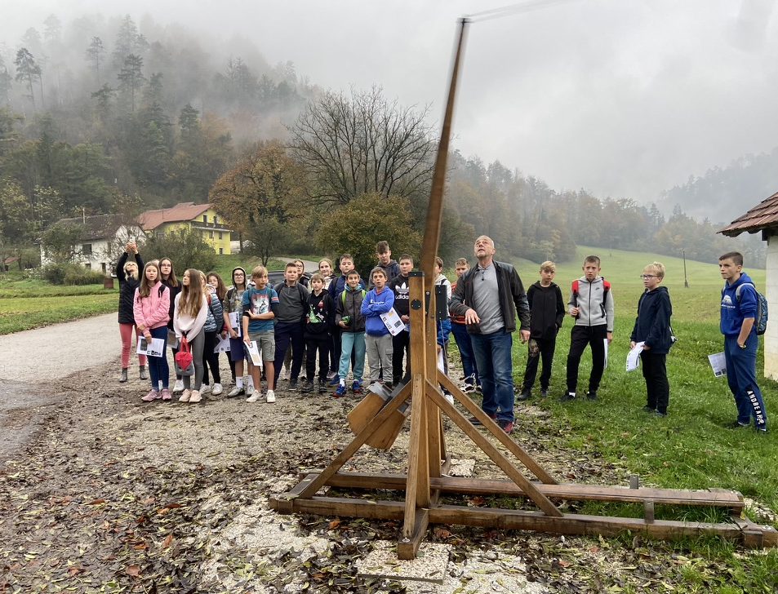
Cilj: izdelava triboka, ki je del učne poti v Polhovem Gradcu

Slide 29
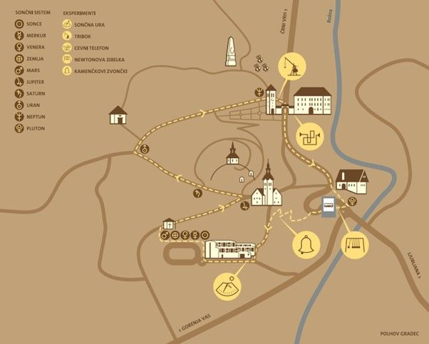
Učna pot v Polhovem Gradcu

Slide 30

Vprašanja, diskusija …

Slide 31
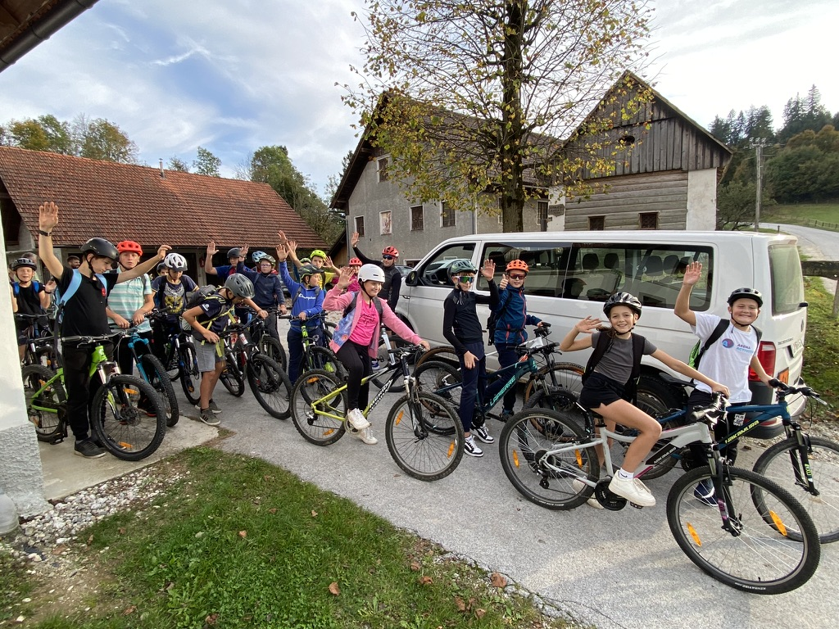
Veliko uspeha vam želim na digitalnih in analognih poteh! 😉

